Slide 1
Appausa: aplicación para la implementación de pausas activas en el trabajo
Luis Felipe Velasco Tao – Juan David Gonzalez Dimaté

Slide 2
CONTEXTO

Slide 3
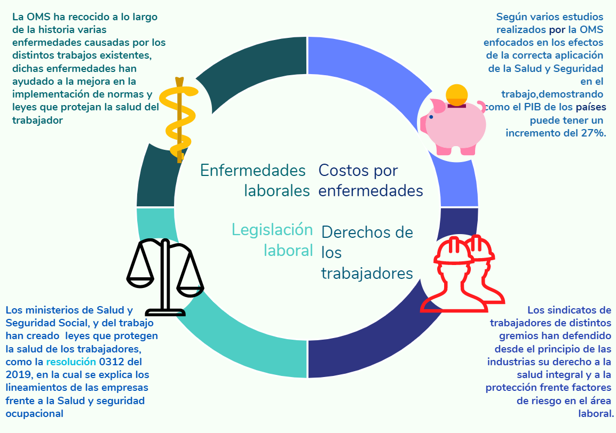

Slide 4
INVOLUCRADOS

Slide 5
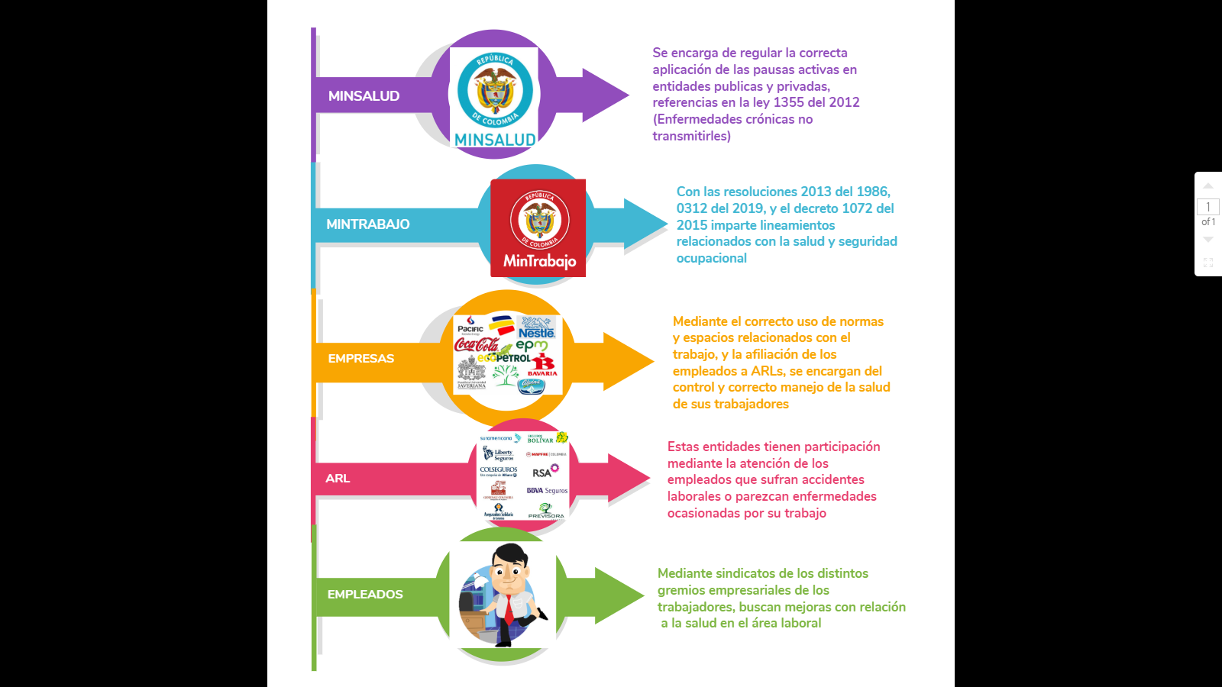

Slide 6
CAUSAS Y EFECTOS

Slide 7
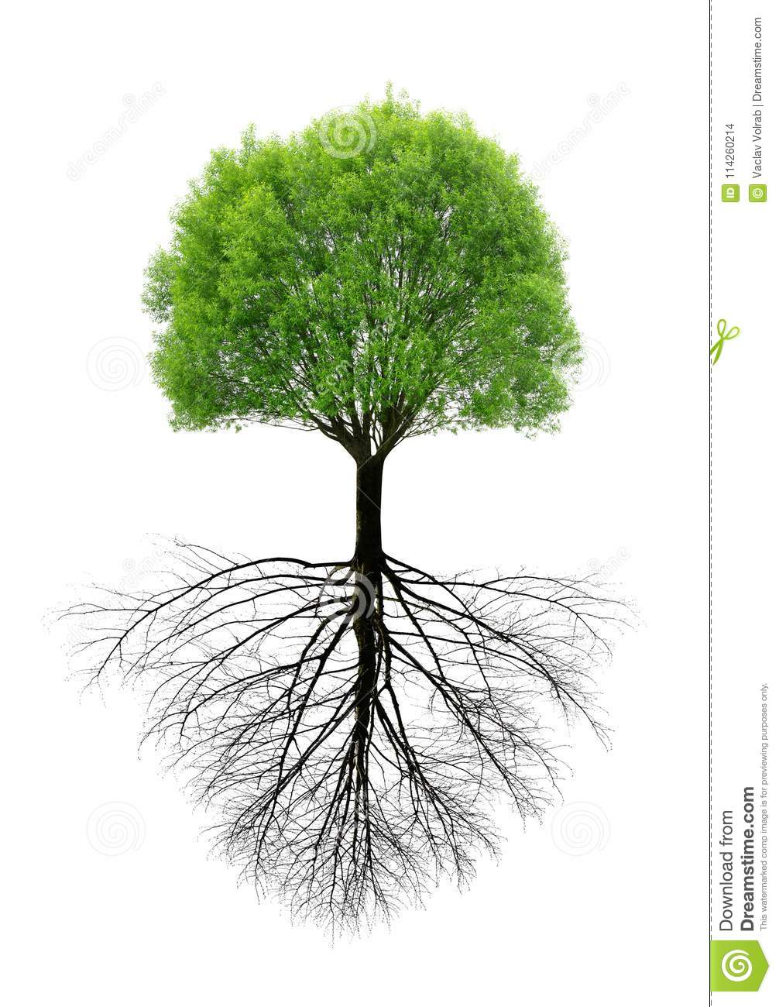
Pagos a las ARLs por empleados con enfermedades causadas por el trabajo
Montos relacionados con accidentes y enfermedades laborales
Demandas continuas por parte de sindicatos laborales por la salud en el trabajo
Enfermedades laborales ocasionadas ´por la monotonía del trabajo
Aplicación y verificación de las pausas activas en el trabajo.
MinSalud y MinTrabajo
Falta en la especificación y verificación de espacios para pausas activas
Desconocimiento o mala practica de actividades relacionadas a la salud
Empleados
Aplicación de los requerimientos mínimos de Salud en el trabajo
Limitaciones con relación a las practicas de salud en el trabajo
Empresas
ARLs

Slide 8
ANTECEDENTES

Slide 9
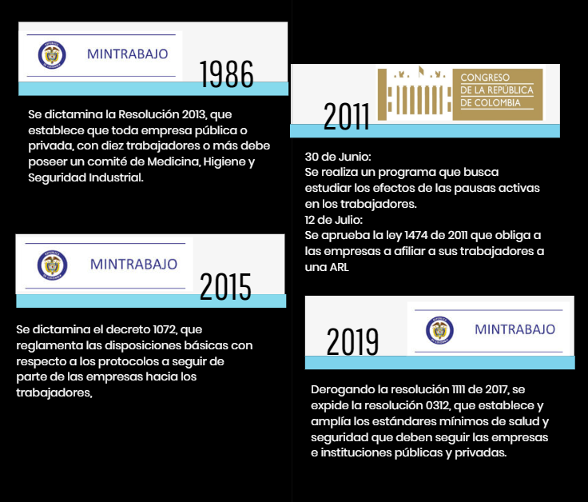

Slide 10
OBJETIVOS
OBJETIVO GENERAL
Desarrollar una aplicación que contribuya con la correcta implementación de las pausas activas de los trabajadores en las empresas colombianas.
OBJETIVOS ESPECÍFICOS
Generar la lista de requerimientos necesarios para la aplicación.
Elaborar una metodología de implementación para la aplicación.
Diseñar el esquema de la aplicación con las funciones establecidas por los requerimientos.
Construir la aplicación basada en los requerimientos y diseños realizados.

Slide 11
Alcances y limitaciones
La aplicación solo estará disponible para dispositivos Android 4.4 (KitKat) o superiores
La aplicación no se encontrara en la Play Store y se entregara por medio de apk a los usuarios.
La aplicación requerirá permisos de uso de la cámara
La aplicación requiere que los dispositivos móviles tengan giroscopio
La aplicación no se hará cargo del análisis de los datos recogidos de los usuarios.

